Slide 1
PAAK勉強会 JS・掲示板編
髙橋一平
2014/12/05

Slide 2
自己紹介
名前：髙橋一平
年齢：24
所属：東京工業大学修士2年，リクルート内定者
趣味：ボルダリング，音ゲー
好きなプログラミング言語：Haskell

Slide 3
今日の内容
JavaScriptについて
基本的な文法や，考え方など
掲示板の作成を通して，Node.js, MongoDBの基礎を学ぶ
アンケート

Slide 4
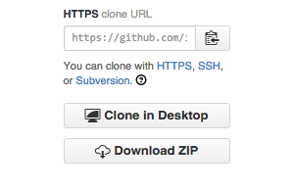
必要なファイルをダウンロード
https://github.com/ippei-takahashi/paak_2014_12_05にアクセス
右下のほうにあるDownload ZIPをクリックすればダウンロードできる

Slide 5
JavaScriptの特徴
様々な環境で動く
ブラウザ，サーバサイド，iOS/Androidアプリetc...
オブジェクト指向プログラミングをサポート
関数型プログラミングをサポート

Slide 6
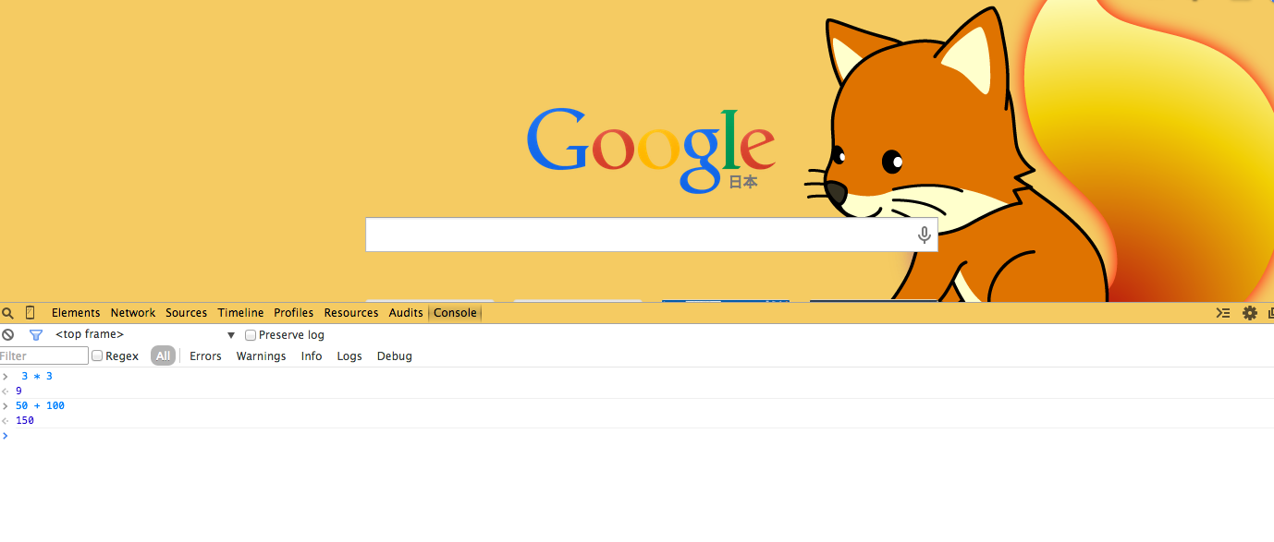
ブラウザで動かす
例えばGoogle Chromeなら，Command + Option+ Jあるいは右クリックして要素の検証をクリックし，Consoleタブを選択することで，JavaScriptコンソールが開ける

Slide 7
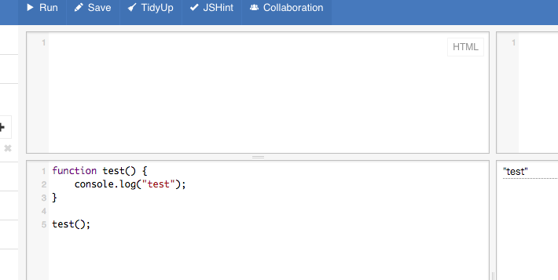
もっと便利な方法
JsFiddleを使う（http://jsfiddle.net/）
左下のボックスにコードを書いて，左上のRunボタンで実行できる
htmlやCSSを書くことも可能

Slide 8
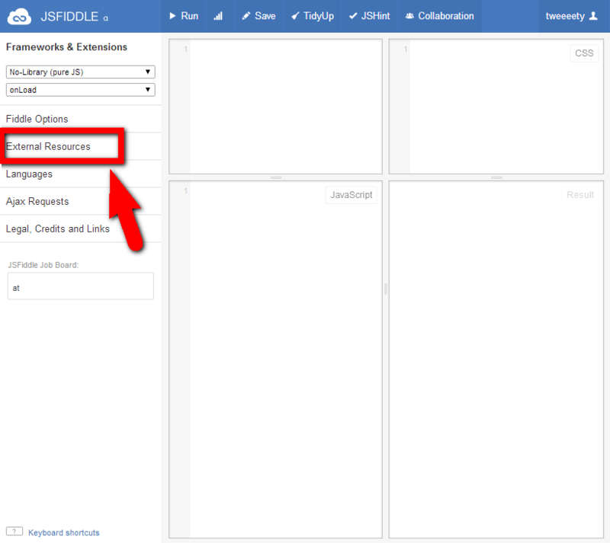
下準備
下記の位置にあるExternal Resourceをクリックし，
https://rawgithub.com/tweeeety/logFiddle/master/execLogFiddle.js
を追記して「＋」ボタンをクリック

Slide 9
JavaScriptの文法
JSを動かす準備ができたので，早速文法を学んでみよう！

Slide 10
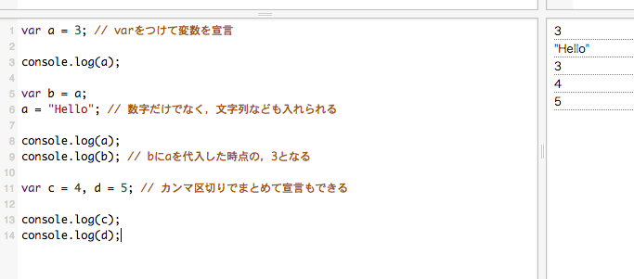
変数

Slide 11
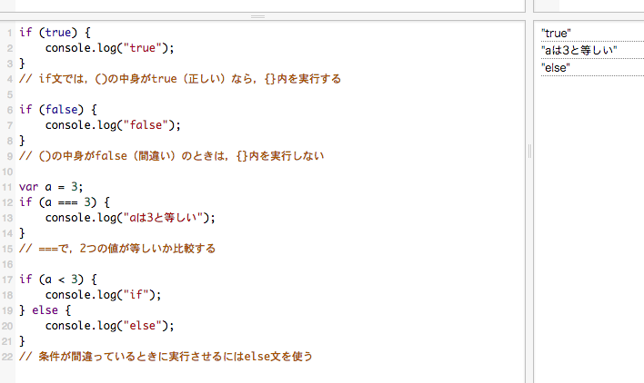
if文

Slide 12
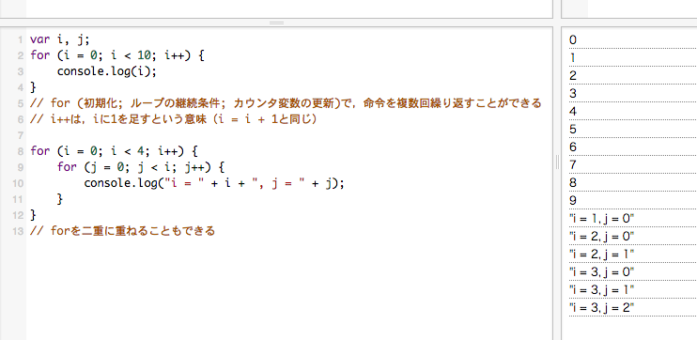
for文

Slide 13
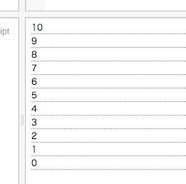
演習
結果画面に以下を出力するプログラムを書いてみよう
ヒント：i--でiからiを引く，i >= 0でiが0以上という意味になる

Slide 14
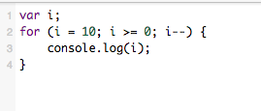
解答例

Slide 15
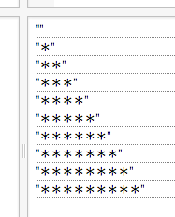
演習（応用）
結果画面に以下を出力するプログラムを書いてみよう
ヒント：for文を二重に使う，文字列の連結には+を使う
（”a” + “bc” => “abc”）

Slide 16
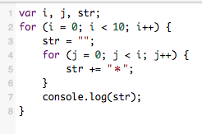
解答例

Slide 17
JavaScriptの関数
関数とは？
引数を受け取って何らかの処理をして返り値を返すもの
y = f(x)のf
JavaScriptは関数型プログラミングをサポート
関数が第一級オブジェクト
関数は変数に代入できる
関数は関数の引数に渡せる
関数は関数の返り値にできる
関数は数値や文字列と同じように扱える！

Slide 18
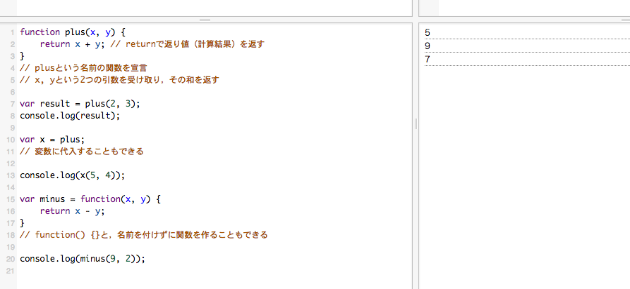
関数

Slide 19
JavaScriptの関数を更に学ぶには
以下のことを調べてみよう
高階関数
スコープ
クロージャ

Slide 20
JavaScriptのオブジェクト
オブジェクトとは
キーと値によってデータをまとめた構造
例）名前（キー）が太郎（値）で，年齢（キー）が20歳（値）のオブジェクト
JavaScriptの配列はオブジェクトの1つ
キーが数値のオブジェクト
JavaScriptはオブジェクト指向プログラミングをサポート
クロージャによるカプセル化
プロトタイプによる継承
ひとまず，オブジェクトが便利だということを知っていればOK!

Slide 21
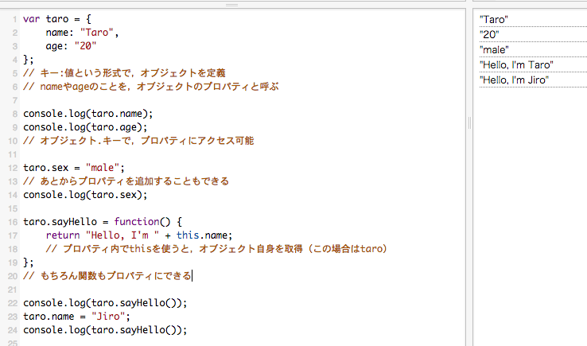
オブジェクト

Slide 22
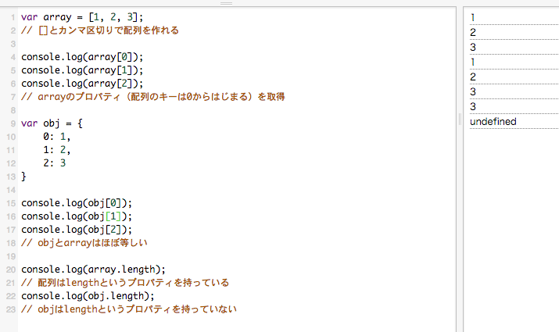
配列

Slide 23
JavaScriptのオブジェクトを更に学ぶには
以下のことを調べてみよう
コンストラクタ関数
プロトタイプ
継承

Slide 24
サーバサイドのJavaScript
Node.jsの登場により，クライアントーサーバサイド両方をJavaScriptで記述することが一般的に
Node.js: サーバサイドで動作するJavaScript環境
JavaScriptさえ覚えればWebアプリケーションを一人で作れる！
同じ言語なので，もろもろの変換処理などが必要ない
MongoDBを使うと，データは全て「JSON」として処理できる

Slide 25
Node.jsの特徴
別個でApacheなどのWebサーバーを用意しなくてもよい
パッケージ管理ツールなど，開発に必要なものは一通りそろっている
たくさんのリクエストを処理するのが得意
チャットやメッセンジャーのようなサービスには適任
重い計算処理は苦手
基本的に，結構速い
http://www.techempower.com/benchmarks/

Slide 26

さっそく，掲示板作りをスタート
ターミナルを開く
Launchpad -> その他に入っている
cd <zip解凍先フォルダ>/msgboard で掲示板アプリの土台があるフォルダに移動

Slide 27
動かしてみる
npm install で必要モジュールをインストール
node app.js で起動
ブラウザで http://localhost:3000 にアクセスし，Hello World! と表示されれば成功

Slide 28
ソースコードの解説
今回，Express というフレームワークを利用
テキストエディタ(Sublime Text2がオススメ)で，routes.jsを開く（サーバ側で動くコード）
app.get("/", function(request, response) {
response.redirect("/index.html");
});
この部分で，localhost:3000 にアクセスしたとき，
public/index.htmlの内容を表示するよう設定している
“/” という部分がパスで， たとえばこれが ”/user” なら， localhost:3000/user にアクセスしたときの設定になる

Slide 29
演習
localhost:3000 にアクセスしたときに，違う文字を表示する
localhost:3000/index にアクセスしたときも，index.htmlを表示する

Slide 30
掲示板画面を開く
以下のように，/msgboardにアクセスしたときにmsgboard.htmlを開くようにする
app.get("/msgboard", function(request, response) {
response.redirect("/msgboard.html");
});
サーバ書き換え時にはアプリの再起動が必要
node app.js したターミナルでCtrl + C
node app.s でアプリを再起動）
ブラウザで http://localhost:3000 にアクセスし，掲示板っぽい画面が表示されれば成功

Slide 31
html（抜粋）
<!-- フォームの中身をサーバに送信 -->
<form name="form" action="/sendmsg" method="POST">
<span>名前：</span>
<div class="form-group">
<!-- nameを付けた要素の値が送られる -->
<input class="form-control" type="text" name="name" style="width: 200px;"/>
</div>
<span>内容：</span>
<div class="form-group">
<!-- nameを付けた要素の値が送られる -->
<textarea class="form-control" name="body"></textarea>
</div>
<!-- formの中身を送信するボタン -->
<div class="btn btn-primary" onclick="document.form.submit();">送信</div>
</form>

Slide 32
サーバで受け取ったデータを処理
routes.jsに以下を追記
app.post(“/sendmsg”, function(request, response) { // sendmsgにPOSTされたときの処理
dbHandle.collection(
“msgboard”, // msgboardテーブルにデータを追加する
function(outerError, collection) {
var
objMap = request.body,
// ここに，formの内容がオブジェクトとして格納される
optionsMap = {};
collection.insert(
objMap,
optionsMap,
function(innerError, mapList) {
response.redirect("/msgboard.html");
});
});
});

Slide 33
データをDBに追加する
サーバを再起動する
localhost:3000/msgboardにアクセスし，下部にある入力フォームに名前と内容を適当に入力し，送信ボタンを押す
ターミナルで以下の操作を行う
mongo でmongoシェルを開く
> use msgboard
> db.msgboard.find()
ここで，何らかの値が入っていれば成功
このように，MongoDBでは事前にテーブル作成等をすることなく，データを追加したり取得することができる

Slide 34
DBの中身を画面に表示する
サーバからデータを取得するのに，Ajaxを用いる
Ajax: 画面遷移をせずにデータをやり取りする仕組み
サーバはJSONとしてデータを返し，クライアント側で処理
JSON: JavaScriptのオブジェクトとほぼ同等
例）{“name”: “taro”, “age”: 20}

Slide 35
サーバサイド
routes.jsに以下を追記
app.get(“/fetchmsg”, function(request, response) { // sendmsgにGETされたときの処理
dbHandle.collection(
“msgboard”, // msgboardテーブルからデータを取得
function(outerError, collection) {
var
findMap= {},
optionsMap = {};
collection.find(
findMap,
optionsMap
).toArray(
function(innerError, mapList) {
response.send(mapList); // DBから取得したデータを全て返す
});
});
});

Slide 36
JSONを見てみる
アプリを再起動し，ブラウザからlocalhost:3000/fetchmsgにアクセスし，JSONが返ってくることを確認

Slide 37
クライアントサイド
public/js/main.jsに以下を記述
$(document).ready(function() {
$.ajax({ // 非同期通信でデータを取得
url: “/fetchmsg”, // fetchmsgのURLからデータを取得
success: function(json) {
var i, data;
for (i = 0; i < json.length; i++) {
data = json[i];
$("#messages")
.append($("<li />").addClass("list-group-item”)
.append($("<p />").text(data.name))
.append($("<p />").text(data.body))
);
}
}
});
})

Slide 38
結果を確認
ブラウザからlocalhost:3000/msgboardにアクセスし，先ほど送信した内容が表示されるか確認
下部のフォームから新たなデータを追加すると，上部に追加されていくことを確認
これで，掲示板が完成！

Slide 39
Webアプリの別の作り方
GrowUI
Webアプリをドラッグ＆ドロップで作るためのツール
http://growui.com
Google Chrome推奨

Slide 40
アンケート
https://docs.google.com/forms/d/1v_BdsLpcXb4qvmmVDmhR6U1Z5RZfkeTHSflUJgR9alQ/viewform

Slide 41
ありがとうございました！

Slide 42
時間が余ったら・・・
掲示板に投稿日時を載せるようにする
ヒント：POST時にサーバ側で付ける等で可能
スレッドを作れるようにする
ヒント：スレッドのための新たなテーブルを作る

